Slide 1
Frontend programozás

Slide 2
Feladat
Készítsünk egy React weboldalt, amely a Mátrában elérhető nyaralókat mutatja be!
A feladat során a weboldal fejlécét, törzsét és láblécét helyezzük külön komponensekbe
A feladat megoldásához a forrásanyagokat szerveren találja meg!
A weboldal láblécében szerepeljen egy „Vélemény” gomb, amely 5 előre meghatározott vélemény közül véletlenszerűen választ egyet gombnyomás hatására!

Slide 3
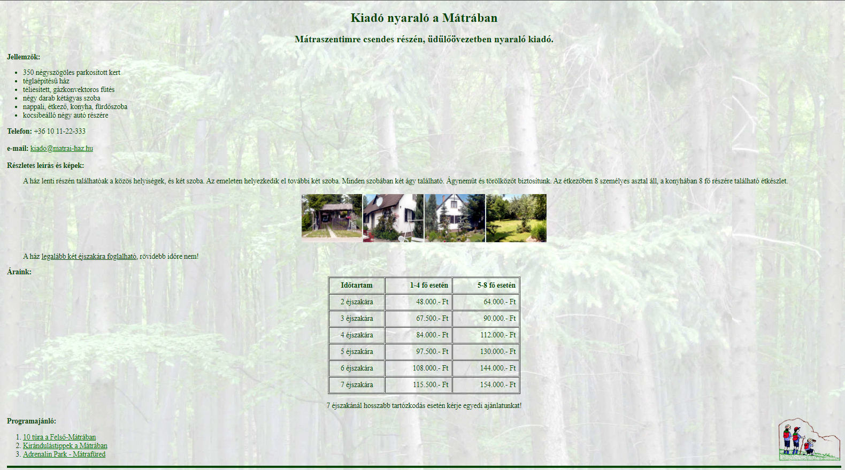
Feladat

